Slide 1
Validation et automatisation des processus d’affaires
Génie logiciel du commerce électronique
Ismaïl Khriss

Slide 2

Plan
Validation des processus d’affaires
Dépendances des données
Solidité structurelle
Exemples de problèmes
Gestion des processus d’affaires
Définition
Exemples de systèmes
BizTalk Server
Introduction
Fonctionnalités de Biztalk Server
Comment ça marche ?
Services Web
Le modèle
L’architecture
Les standards : WSDL, SOAP, UDDI et BPEL

Slide 3
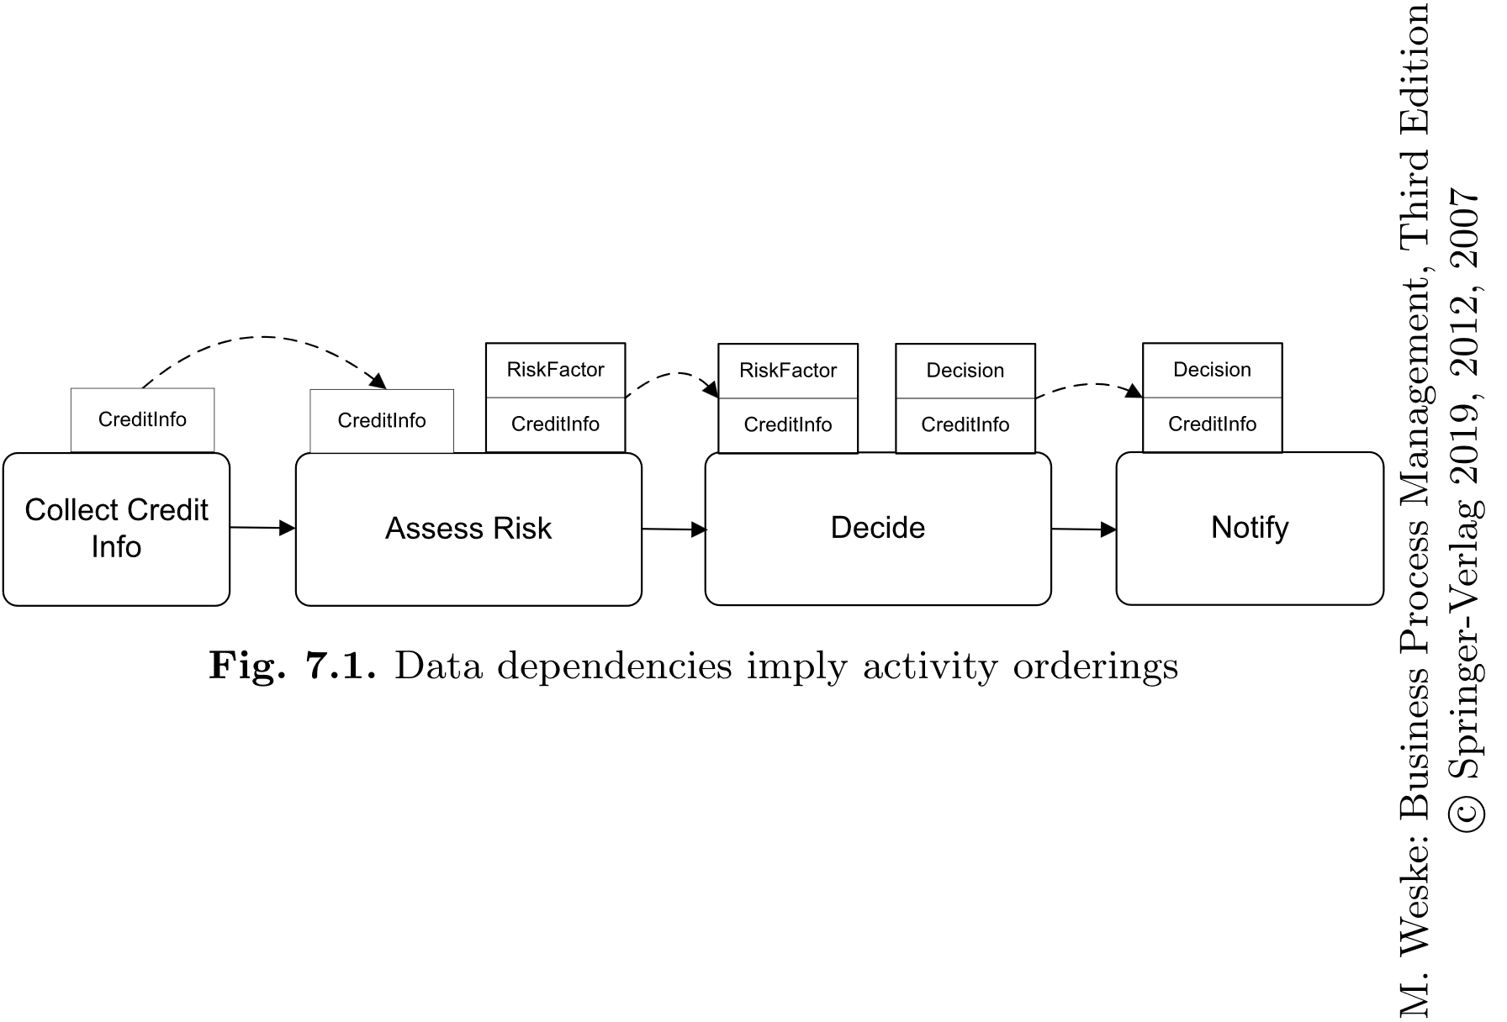
Dépendances des données
Les données dans les modèles de processus d’affaires ont deux aspects
Les données manipulées par les instances d’activités par l’invocation des applications ou des services
À travers les paramètres
Les dépendances de données entre les activités d’un processus
Exprimées à l’aide de flux de données
Le flux de contrôle doit correspondre au flux de données

Slide 4
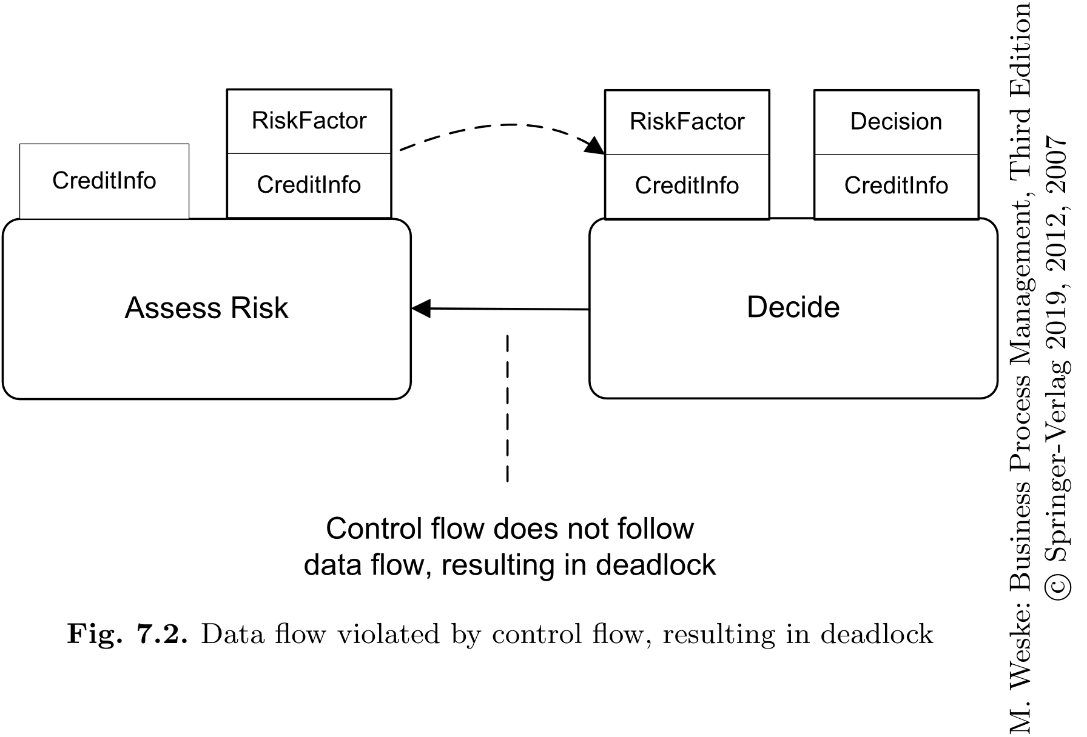
Dépendances des données
Lorsque le flux de contrôle ne correspond pas au flux de données, il y a problème dans le processus
Exemple de problème résultant en un blocage

Slide 5
Solidité structurelle
Un modèle de processus d’affaires est structurellement solide si les conditions suivantes sont satisfaites
Il a exactement un nœud initial
Il a exactement un nœud final
Chaque nœud dans le modèle du processus est dans le chemin du nœud initial vers le nœud final

Slide 6
Solidité
La propriété de solidité est importante pour les processus d’affaires parce qu’elle permet d’éviter des problèmes tels que le blocage et la vivacité

Slide 7
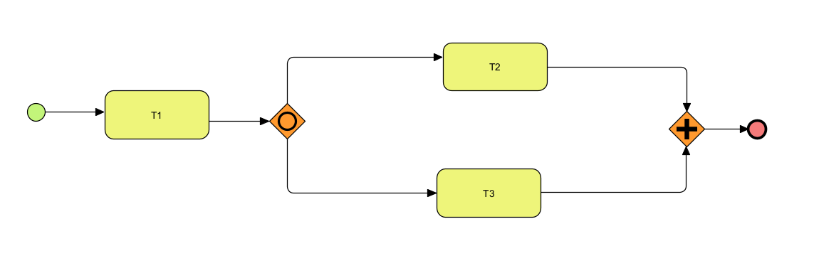
Exemple de blocage

Slide 8
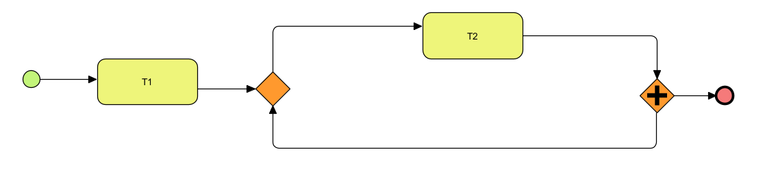
Exemple de vivacité

Slide 9
Gestion de processus d’affaires
La gestion des processus d'affaires (en anglais, business process management) comprend les concepts, les méthodes, et techniques pour appuyer la conception, l'administration, la configuration, l’analyse, et l'adoption des processus d'affaires
Un système de gestion de processus d’affaires (en anglais, business process management system) est un système logiciel générique comprenant les outils pour permettre les différentes opérations de gestion du processus

Slide 10
Exemple de systèmes
BizTalk Server
Intalio
ActiveBPEL
La suite BPM de BizAgi
Oracle
Tibco
Etc.

Slide 11












BizTalk Server
Processus Métier
J2EE
B2B
Mobilité
.NET
Legacy
Base de
données
Dymamics

Slide 12
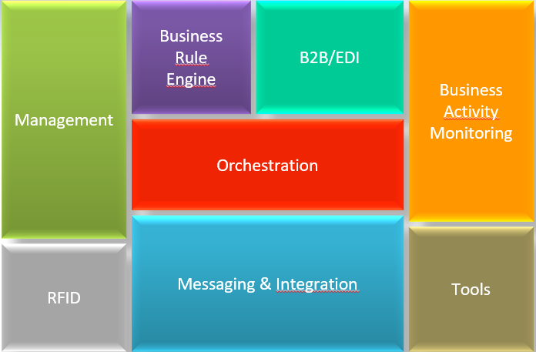
Fonctionnalités de BizTalk Server

Slide 13
Fonctionnalités de BizTalk Server
Messaging
Permet un traitement efficace des messages entrants et sortants
Fournit la connectivité à des systèmes disparates et les partenaires commerciaux à travers une variété de formats de fichiers et des adaptateurs
Orchestration
Permet un traitement transactionnel et non transactionnel des messages à travers des processus d'affaires gérés de manière centralisée.
Permet l'automatisation et la standardisation des processus complexes composés dans un schéma visuel et exécuté par le moteur d'orchestration de BizTalk
Business Rules Framework
Permet la création de règles de politiques de gestion de règles qui définissent la logique d'un processus opérationnel donné
Permet d'être réutilisées et mises à jour sans qu'il soit nécessaire de coder à nouveau l'orchestration

Slide 14
Fonctionnalités de BizTalk Server
Business-to-Business Integration
Permet l'intégration avec les processus des autres entreprises grâce à des normes de l'industrie et des protocoles bien établis tels que Electronic Data Exchange (EDI)
Fournit des accélérateurs pour développer des solutions B2B au sein de certains segments d'activités qui adhèrent à des protocoles spécifiques comme SWIFT, HL7, et RosettaNet
BizTalk RFID
Fournit une plateforme de gestion et des traitements des évènements envoyés par des appareils à des appareils fréquences radio identification (RFID)
Business Activity Monitoring (BAM)
Permet une surveillance en temps réel et des données statistiques des processus BizTalk

Slide 15
Fonctionnalités de BizTalk Server
Management and Operations
Permet une gestion robuste de l’environnement d’exécution de BizTalk Server, y compris la gestion et le déploiement des applications,
Tools
Offre un certain nombre d'outils qui aident à configurer, concevoir, déployer, gérer et visualiser les processus
Ces outils sont offerts dans une variété de formes, d'autres sont intégrés dans Microsoft Visual Studio, certains add-ins pour Microsoft Management Console (MMC), tandis que d'autres sont basés sur le Web

Slide 16
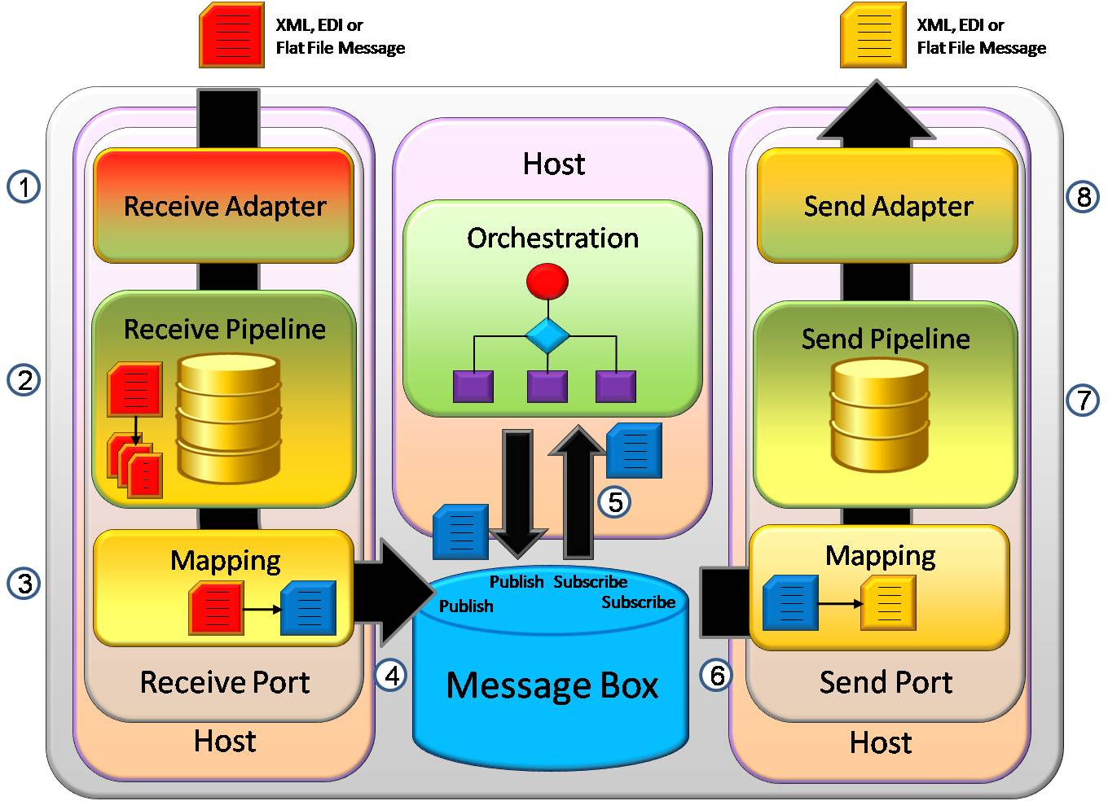
Comment ça marche ?
Le modèle Publish/Subscribe

Slide 17
Comment ça marche ?
Les messages entrent dans le système de BizTalk Server à travers un port de réception. Chaque port de réception fournit un ou plusieurs emplacements de réception (receive locations). Chaque emplacement de réception est configuré avec un adaptateur, qui définit la méthode de communication utilisée pour se connecter et recevoir des données d'un système externe ou une application, tel un dossier de fichiers, un site HTTP, une base de données SQL, ou une application tierce
Le message reçu est traité par un pipeline de réception. Un pipeline peut contenir divers éléments qui aident à déchiffrer un message sécurisé, diviser des lots de messages, convertir un message de son format natif en un document XML, ou de valider la signature numérique du message
Les ports de réception peuvent éventuellement être configurés avec une ou plusieurs cartes de mappages, qui transforment les messages d’une structure de données à une autre. Les cartes de mappage sont utilisées pour transformer des messages de différents formats à un seul format canonique interne ou utilisé par l'application BizTalk

Slide 18
Comment ça marche ?
Le message est ensuite livré à une base de données Microsoft SQL Server, appelé le MessageBox. Quand un message arrive dans la MessageBox, les métadonnées associées avec le message sont évaluées par rapport aux souscriptions existantes afin de déterminer à quel port d’envoi ou d’orchestration le message doit être livré
Une orchestration définit la logique qui commande un workflow de processus d'affaires
Le message, qui peut ou ne peut pas être traité par une orchestration, peut être livré à un port d'envoi. Le port d'envoi peut transformer les données du message en utilisant une carte de mappage et ensuite traiter le message à travers un pipeline d’envoi
Le pipeline d’envoi peut convertir le message du format interne XML utilisé par BizTalk Server pour le format requis par sa destination. Il peut aussi crypter le message pour une communication sécurisée.
Le port d'envoi utilise un adaptateur pour connecter et transmettre les données vers un système ou une application externe

Slide 19
Services Web
Basées sur les protocoles du Web
HTTP, SMTP, FTP
Interopérabilité
SOAP définit un standard commun qui permet à différents systèmes inter- opérer
Basées sur XML
XML est utilisé comme un framework pour créer des documents pouvant être compris par une machine

Slide 20
Le modèle des services Web
Trois rôles: Demandeur de service (Service Requester), Registre de service (Service Registry) et fournisseur du service (Service Provider)
Interactions inclut trois opérations: Publier (Publish), Trouver (Find) et lier (Bind)

Slide 21
Architecture des services Web
Service Flow (BPEL)
Service Flow (BPEL4WS)
Service Publication and Discovery (UDDI)
Service Description (WSDL)
Security
Transaction
Quality of Service
XML Messaging (SOAP)
Network (HTTP, FTP, SMTP, …)

Slide 22
Invocation des services Web
Service Requestor
2
Remote
Web Service
Repository
(Web Sites)
Manual
Web Service
Lookup
HTTP GET
3
WSDL File
Write
Client Code
1
Remote
Web service
Invoke Web
Service
4
SOAP Request
Publish Web
Service
5
SOAP Response

Slide 23
WSDL
Web Services Description Language (WSDL): une façon de décrire les services Web

Slide 24
Structure WSDL
XML Schema
types
XML Schema
Définition de données
XML Schema
XML Schema
porttype
Interface du service
part
operation
part
message
part
binding
binding
message
operation
message
operation
port
service
Localisation du service
24

Slide 25
Structure WSDL
Types– définition de types de données
Message– une définition abstraite de messages échangés
Operation– une définition abstraite d’une opération d’une action supportée par le service
Port Type–un ensemble abstrait d’opérations supportées par un un ou plusieurs extrémités (endpoint)
Binding– un protocole concret et une spécification de format de données pour un type de port particulier
Port– une extrémité singulière définie comme un «binding» et une adresse sur le réseau
Service– une collection d’extrémités

Slide 26
Messages WSDL
<message name="GetTemp">
<part name=“zipCode" type="xs:string"/>
</message>
<message name="GetTempResponse">
<part name=“return" type="xs:float"/>
</message>

Slide 27
Types de port WSDL
<portType name=“TemperaturePortType">
<operation name="GetTemp">
<input message="tns:GetTemp"/>
<output message="tns:GetTempResponse"/>
</operation>
</portType>

Slide 28
«Binding» de WSDL
<binding name=“TemperatureBinding“ type="tns:TemperaturePortType">
<soap:binding style="rpc” transport=
"http://schemas.xmlsoap.org/soap/http"/>
<operation name="GetTemp">
<soap:operation soapAction=
"http://www.Dupont.com/GetTemp"/>
<input name="GetTemp">
<soap:body use="encoded“
encodingStyle=
"http://schemas.xmlsoap.org/soap/encoding/" namespace "http://www.dupont.com/wsdl/temperature.wsdl"/>
</input>
<output name="GetTempRespone">
<soap:body use="encoded"
encodingStyle=
"http://schemas.xmlsoap.org/soap/encoding/“ namespace http://www.dupont.com/wsdl/temperature.wsdl"/>
</output>
</operation></binding>

Slide 29
Service WSDL
<service name=“TemperatureService">
<port name=“TemperaturePort" binding=“TemperatureBinding">
<soap:address location= "http://www.Dupont.com/GetTemp"/>
</port>
</service>

Slide 30
SOAP
Simple Object Access Protocol (SOAP)
Standard pour l’invocation des services à travers le web
Utilise HTTP/SMTP pour le transport
Utilise XML pour l’encodage des données
Extensible
Bénéfices
Portabilité et interopérabilité
Utilisation des standards d’industrie

Slide 31
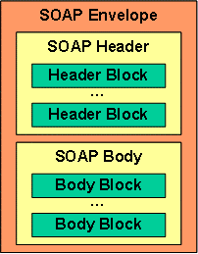
Structure de SOAP
<SOAP-ENV:Envelope
SOAP-ENV:encodingStyle= "http://schemas.xmlsoap.org/soap/encoding/"
xmlns:SOAP-ENV=
"http://schemas.xmlsoap.org/soap/envelope/" xmlns:xsd="http://www.w3.org/2001/XMLSchema"
xmlns:xsi="http://www.w3.org/2001/XMLSchema- instance">
<SOAP-ENV:Body>
…
</SOAP-ENV:Body>
</SOAP-ENV:Envelope>

Slide 32
Entêtes SOAP
Les entêtes sont des points d’extension où vous pouvez inclure des éléments d’autres espaces de noms
C’est-à-dire ils peuvent contenir n’importe quel XML
Utilisées généralement
Pour le routage –à, de, via, etc.
Sécurité
Les entêtes peuvent optionnellement contenir l’attribut “mustUnderstand”
mustUnderstand=1 veut dire que le receveur du message doit traiter l’entête
Si mustUnderstand=0 l’entête est optionnelle

Slide 33
Le corps du SOAP
Contiennent les données spécifiques à l’application
Sérialisé en se basant sur l’attribut encodingStyle
Peut représenter un message de requête ou un message de réponse ou un document spécifique

Slide 34
La requête de SOAP
<SOAP-ENV:Envelope
xmlns:soapenv="http://schemas.xmlsoap.org/soap/envelope/"
xmlns:xsd=http://www.w3.org/2001/XMLSchema
xmlns:xsi="http://www.w3.org/2001/XMLSchema-instance">
<SOAP-ENV:Body>
<ns1:GetTemp xmlns:ns1=http://www.Dupont.com
SOAPENV:encodingStyle=="http://schemas.xmlsoap.org/soap/ encoding /">
<ZipCode xsi:type="xsd:string">H3H 2G6</ZipCode>
</ns1:GetTemp>
</SOAP-ENV:Body>
</SOAP-ENV:Envelope>

Slide 35
La réponse SOAP
<SOAP-ENV:Envelope
xmlns:soapenv="http://schemas.xmlsoap.org/soap/envelope/"
xmlns:xsd=http://www.w3.org/2001/XMLSchema
xmlns:xsi="http://www.w3.org/2001/XMLSchema-instance">
<SOAP-ENV:Body>
<ns1:GetTempResponse xmlns:ns1="http://www.Dupont.com"
SOAPENV:encodingStyle=="http://schemas.xmlsoap.org/soap/ encoding /">
<return xsi:type="xsd:float">70.0</return>
</ns1:GetTempResponse>
</SOAP-ENV:Body>
</SOAP-ENV:Envelope>

Slide 36
SOAP à travers HTTP
Utilisation du message HTTP POST
Utilisation de l’entête SOAPAction
Code du résultat
200 indiquant le succès
500 indiquant l’échec

Slide 37
SOAP à travers HTTP Request
POST / HTTP/1.1
SOAPAction: "http://www.Dupont.com/GetTemp"
Content-Type: text/xml; charset=utf-8
Host: localhost:8081
Content-length: 706
<SOAP-ENV:Envelope
xmlns:soapenv="http://schemas.xmlsoap.org/soap/envelope/"
xmlns:xsd=http://www.w3.org/2001/XMLSchema
xmlns:xsi="http://www.w3.org/2001/XMLSchema-instance">
<SOAP-ENV:Body>
<ns1:GetTemp xmlns:ns1="http://www.Dupont.com"
SOAPENV:encodingStyle=="http://schemas.xmlsoap.org/soap/ encoding /">
<zipCode xsi:type="xsd:string">H3H 2G6</zipCode>
</ns1:GetTemp>
</SOAP-ENV:Body>
</SOAP-ENV:Envelope>

Slide 38
SOAP à travers HTTP Response
HTTP/1.1 200 OK
Content-Type: text/xml; charset=utf-8
Content-Length: 226
<SOAP-ENV:Envelope
xmlns:soapenv="http://schemas.xmlsoap.org/soap/envelope/"
xmlns:xsd=http://www.w3.org/2001/XMLSchema
xmlns:xsi="http://www.w3.org/2001/XMLSchema-instance">
<SOAP-ENV:Body>
<ns1:GetTempResponse xmlns:ns1="http://www.Dupont.com"
SOAPENV:encodingStyle=="http://schemas.xmlsoap.org/soap/ encoding /">
<return xsi:type="xsd:float">70.0</return>
</ns1:GetTempResponse>
</SOAP-ENV:Body>
</SOAP-ENV:Envelope>

Slide 39
UDDI
UDDI = Universal Description, Discovery and Integration
UDDI est utilisé comme un moyen d’enregistrement et de découvertes dynamiques de services Web
APIs d’UDDI
API de Publication
API de demande d’information

Slide 40
Taxonomies d’UDDI
UDDI classe les entreprises et les services suivant des taxonomies standardisées
Données du registre
Pages blanches (White Pages)
Pages jaunes (Yellow Pages)
Pages vertes (Green Pages)
Types de services (Service Types)

Slide 41
Taxonomies d’UDDI
Pages blanches
contiennent les nom, description, coordonnées et autres infos
Pages jaunes
contient des informations sur la classification au sujet de l’entité d’affaires ainsi que les types de services que cette entité offre
par exemple, une entreprise pourrait être classée comme un fabricant d'équipements de sport et aussi en tant que fabricant de planches à roulettes
Pages vertes
contiennent des informations sur la manière d'invoquer les services offerts
Si une entreprise offre un catalogue en ligne, ses pages vertes peuvent auraient une référence au catalogue des URLs
Types de services
résumés des définitions réutilisables de services qui sont définis par les groupes de l'industrie et les organismes de normalisation

Slide 42
Comment UDDI marche ?
4.
1.
SW companies, standards bodies, and programmers populate the registry with
descriptions of different types of services
Marketplaces, search engines, and business apps query the registry to discover services at other companies
2.
UDDI Business Registry
Business Registrations
Service Type
Registrations
5.
Businesses populate the registry with
descriptions of the services they support
3.
UBR assigns a programmatically unique identifier to each service and business registration
Business uses this data to facilitate easier integration with each other over the Web
Source : http://www.uddi.org

Slide 43
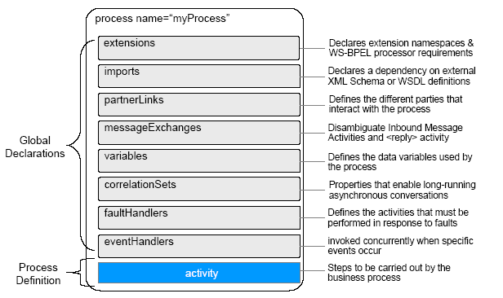
BPEL : Structure

Slide 44
Les activités
Atomiques : invoke, receive, reply, assign, compensate, compensateScope, empty, exit, throw, rethraw, validate, et wait
Structurées : sequence, if, pick, flow, while, foreach, repeatUntil, et scope

Slide 45
BPEL à travers un exemple

Slide 46
BPEL à travers un exemple
<definitions targetNamespace="http://manufacturing.org/wsdl/purchase"
xmlns:sns="http://manufacturing.org/xsd/purchase"
…
<message name="POMessage">
<part name="customerInfo" type="sns:customerInfo"/>
<part name="purchaseOrder" type="sns:purchaseOrder"/>
</message>
…
<message name="InvMessage">
<part name="IVC" type="sns:Invoice"/>
</message>
<portType name="purchaseOrderPT">
<operation name="sendPurchaseOrder">
<input message="pos:POMessage"/>
<output message="pos:InvMessage"/>
<fault name="cannotCompleteOrder"
message="pos:orderFaultType"/>
</operation></portType>
<portType name="invoiceCallbackPT">
<operation name="sendInvoice">
<input message="pos:InvMessage"/>
</operation></portType>
…
<plnk:partnerLinkType name="purchasingLT">
<plnk:role name="purchaseService">
<plnk:portType name="pos:purchaseOrderPT"/>
</plnk:role>
</plnk:partnerLinkType>
…
</definitions>
Messages
Les types de ports offerts par le service à ses clients
Partenaires

Slide 47
BPEL à travers un exemple
<process name="purchaseOrderProcess"
targetNamespace="http://acme.com/ws-bp/purchase"
…
<partnerLinks>
<partnerLink name="purchasing"
partnerLinkType="lns:purchasingLT"
myRole="purchaseService"/>
<partnerLink name="invoicing"
partnerLinkType="lns:invoicingLT"
myRole="invoiceRequester"
partnerRole="invoiceService"/>
<partnerLink name="shipping"
partnerLinkType="lns:shippingLT"
myRole="shippingRequester"
partnerRole="shippingService"/>
<partnerLink name="scheduling"
partnerLinkType="lns:schedulingLT"
partnerRole="schedulingService"/>
</partnerLinks>
<variables>
<variable name="PO" messageType="lns:POMessage"/>
<variable name="Invoice"
messageType="lns:InvMessage"/>
…
</variables>
<faultHandlers>
<catch faultName="lns:cannotCompleteOrder"
faultVariable="POFault">
<reply partnerLink="purchasing"
portType="lns:purchaseOrderPT"
operation="sendPurchaseOrder"
variable="POFault"
faultName="cannotCompleteOrder"/>
</catch>
</faultHandlers>
Cette section définit les différentes parties qui interagissent avec le processus d’affaires
Cette section définit les variables de données utilisées par le processus
Cette section définit les ‘fault handlers’ définissant les activités qui doivent être exécutées en réponse à l’occurrence des erreurs

Slide 48
BPEL à travers un exemple
…
<sequence>
<receive partnerLink="purchasing"
portType="lns:purchaseOrderPT"
operation="sendPurchaseOrder"
variable="PO">
</receive>
<flow>
…
</flow>
<reply partnerLink="purchasing"
portType="lns:purchaseOrderPT"
operation="sendPurchaseOrder"
variable="Invoice"/>
</sequence>
</process>
Les activités sont exécutées séquentiellement
Activité de réception
Activité de réponse

Slide 49
BPEL à travers un exemple
flow fournit une construction pour la concurrence et la synchronisation
<flow>
<links>
<link name="ship-to-invoice"/>
<link name="ship-to-scheduling"/>
</links>
<sequence>
… <sequence>
<invoke partnerLink="shipping" portType="lns:shippingPT"
operation="requestShipping“ inputVariable="shippingRequest"
outputVariable="shippingInfo">
<source linkName="ship-to-invoice"/>
</invoke>
<receive partnerLink="shipping" portType="lns:shippingCallbackPT“ operation="sendSchedule“ variable="shippingSchedule">
<source linkName="ship-to-scheduling"/>
</receive></sequence>
<sequence>
<invoke partnerLink="invoicing" portType="lns:computePricePT"
operation="initiatePriceCalculation“ inputVariable="PO">
</invoke>
<invoke partnerLink="invoicing" portType="lns:computePricePT"
operation="sendShippingPrice“ inputVariable="shippingInfo">
<target linkName="ship-to-invoice"/>
</invoke>
<receive partnerLink="invoicing" portType="lns:invoiceCallbackPT"
operation="sendInvoice“ variable="Invoice"/>
</sequence>
<flow>
Synchronisation à travers les liens

